Slide 1

Использование окулографии для оценки достоверности сообщаемой информации
Докладчик
Румянцев Андрей Николаевич
Научный руководитель
Блинов Павел Анатольевич

Slide 2
Департамент математики, механики и компьютерных наук Румянцев А.Н.
Обзор литературы
  Джозеф Вонг “Расширение зрачка и окулография”
  Гарри Бонд “Экспертиза на детекторе лжи”
  Джозеф Вонг, Михаэль Специо, Колин Крамер “Использование окулографии и расширения зрачка для определения достоверности информации в экономической игре”

Slide 3
Департамент математики, механики и компьютерных наук Румянцев А.Н.
Постановка задачи
  Гипотеза: наличие связи между движением и размером зрачка испытуемого и достоверности сообщаемой им в момент наблюдения информации

Slide 4
Департамент математики, механики и компьютерных наук Румянцев А.Н.
Постановка задачи
  Задача классификации
  Задача кластеризации

Slide 5

Департамент математики, механики и компьютерных наук Румянцев А.Н.
Постановка эксперимента

Slide 6
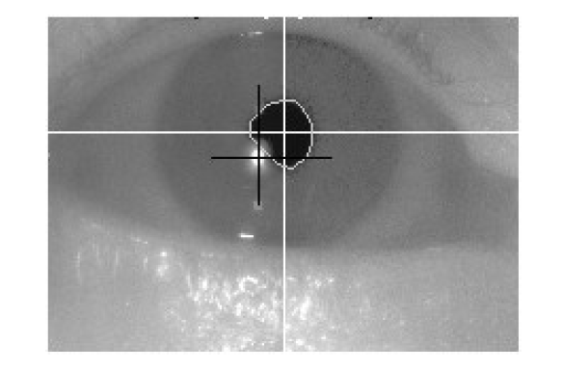
Департамент математики, механики и компьютерных наук Румянцев А.Н.
Постановка эксперимента

Slide 7
Департамент математики, механики и компьютерных наук Румянцев А.Н.
Постановка эксперимента
Вердикт интервьюера / Действие раунда | Ложь | Правда
Ложь | 0 / 25 | 30 / 0
Правда | 5 / 0 | 5 / 25

Slide 8
Департамент математики, механики и компьютерных наук Румянцев А.Н.
Задача классификации
Результаты работы моделей классификации
Логистическая регрессия с l1-регуляризацией | 0.905458333333
Логистическая регрессия с l2-регуляризацией | 0.882043956044
Стохастический градиентный спуск | 0.817426989677
Метод опорных векторов | 0.840834276834
Наивный Байесовский классификатор | 0.762193362193
Градиентный бустинг | 0.75038003663
Случайный лес | 0.772410353535
Нейронная сеть | 0.840473970474

Slide 9
Департамент математики, механики и компьютерных наук Румянцев А.Н.
Значимость параметров
Веса признаков
Среднее положение по оси X | 0.884254925874
Выборочная дисперсия по оси X | 0.285071119207
Среднее положение по оси Y | -1.4537381405
Выборочная дисперсия по оси Y | 0.197491967092
Средний диаметр | 1.02458772173
Выборочная дисперсия диаметра | 1.54995051721
Средняя скорость перемещения зрачка | -0.0104773458606

Slide 10
Департамент математики, механики и компьютерных наук Румянцев А.Н.
Задача кластеризации
Результаты работы моделей кластеризации
Кластеризация методом k ближайших соседей | 0.459909655562
Агломеративная кластеризация | 0.486666666667
Спектральная кластеризация | 0.543295502312

Slide 11
Департамент математики, механики и компьютерных наук Румянцев А.Н.
Заключение
  Направления развития:
  Более тонкая настройка моделей
  Большее количество данных для обучения
  Использование более точных моделей окулографов
  Проверка гипотезы об индивидуальности реакции зрачка
  Проверка гипотезы о влиянии наличия окулографа на реакцию испытуемого

Slide 12
Департамент математики, механики и компьютерных наук Румянцев А.Н.
  Спасибо за внимание!

